Slide 1
Proyecto tecnología para aprender
Mariela García
Priscila de Matta

Slide 2
Objetivos
General
Se espera que al culminar el proyecto la población meta sea capaz de desarrollar las competencias necesarias para incorporar las TIC a sus prácticas docentes.
Específicos
Conocer una amplia variedad de contenidos, recursos y herramientas digitales para la educación en TIC.
Desarrollar estrategias para localizar, descargar, subir y compartir contenidos educativos en la Red.
Participar en actividades educativas colaborativas y cooperativas mediante la utilización de las TIC.
Conocer y poner en práctica proyectos de educación basados en la integración de las TIC.
Diseñar pequeños proyectos de clase y secuencias didácticas integrando diferentes contenidos, herramientas y recursos tecnológicos.

Slide 3
Resultados de acuerdo a objetivos
Comentarios en el foro

Slide 4
Población Meta
Durante la realización del proyecto se integraron a la población meta alumnos de la maestría e-learning, maestros y directores de distintos centros educativos de distintas partes de la república y diferentes países Latinoamericanos.

Slide 5
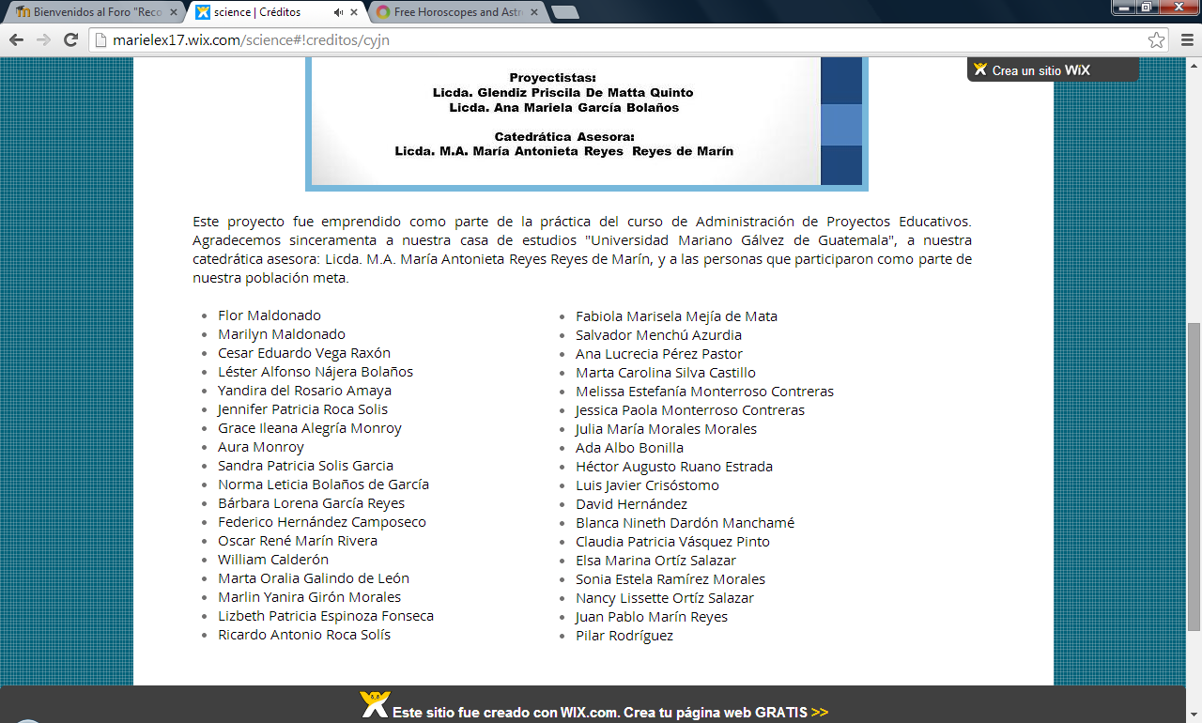
Población Meta

Slide 6
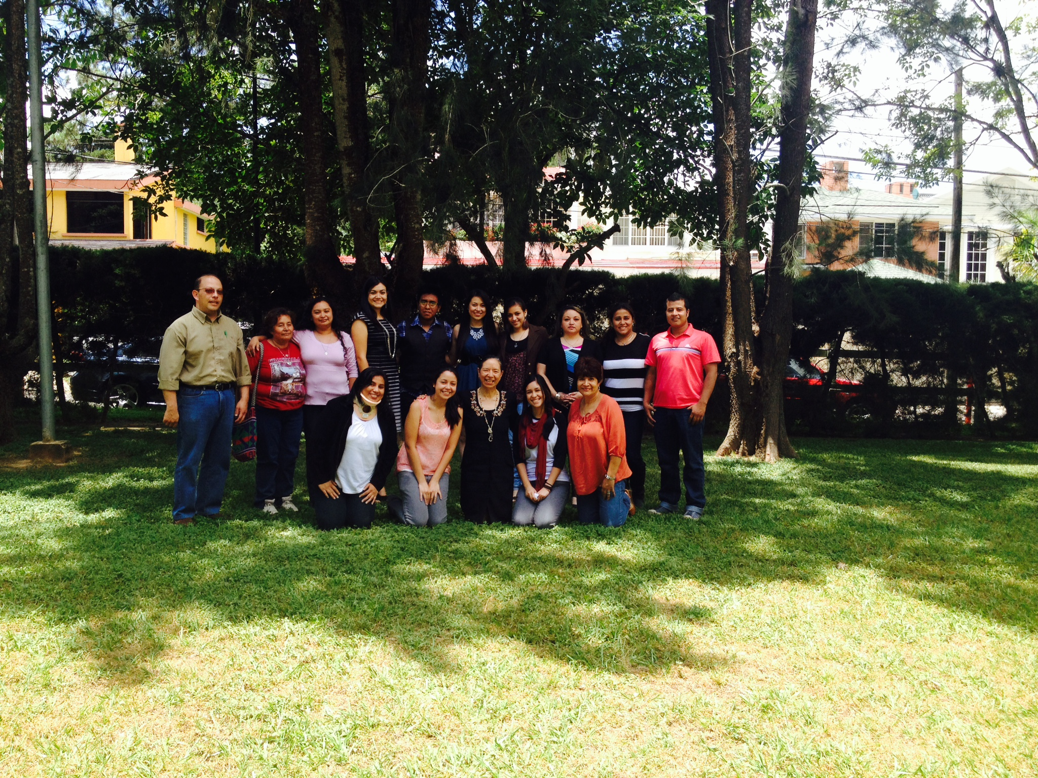

Slide 8
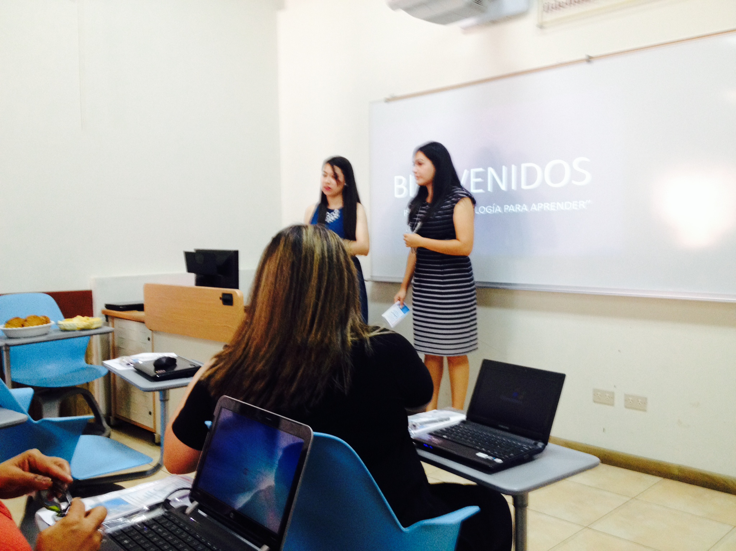

Slide 9
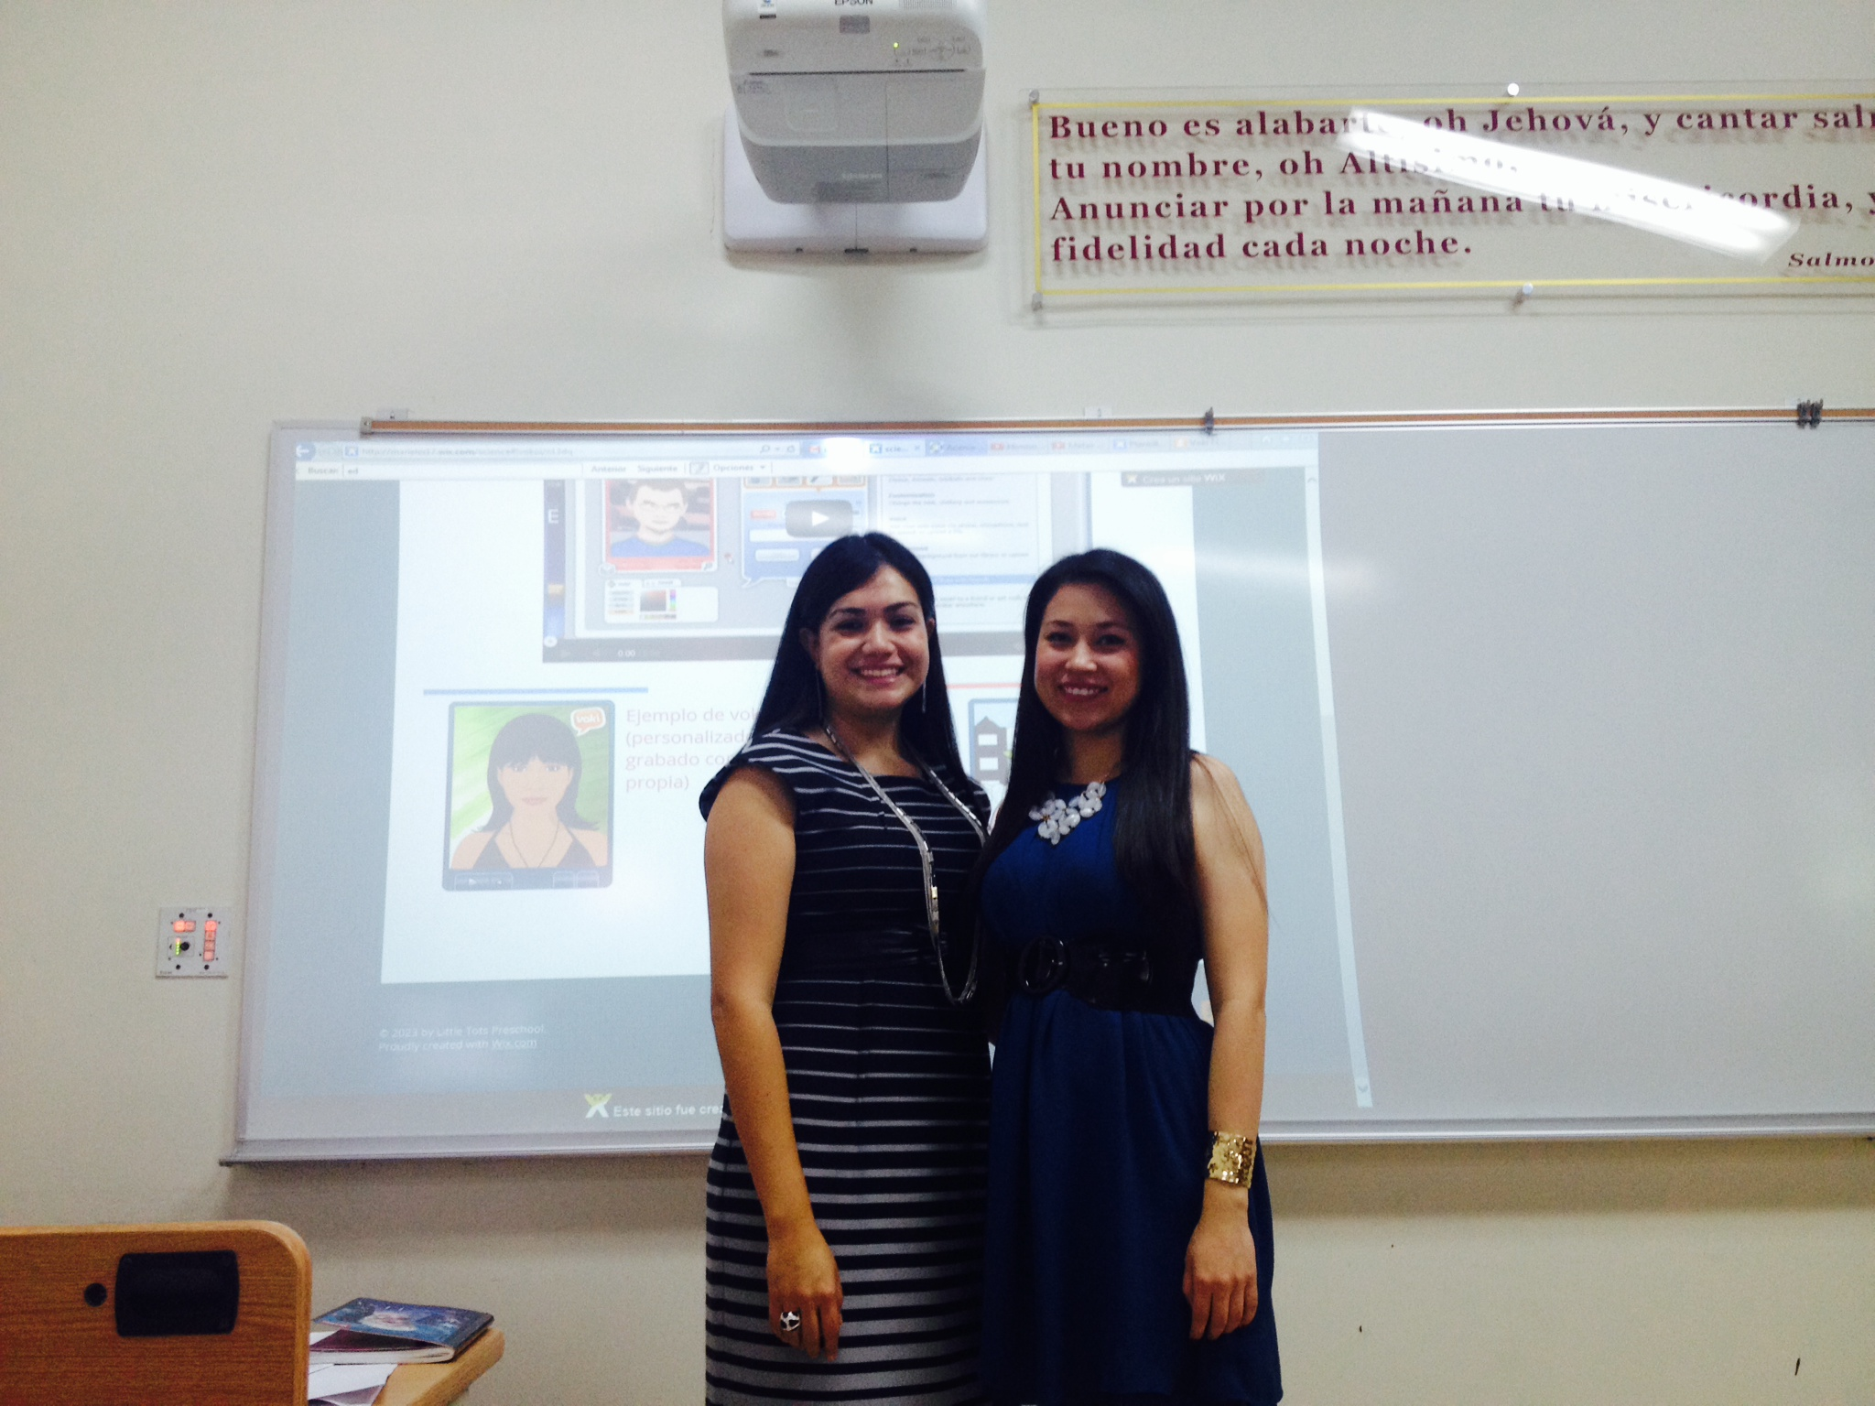

Slide 10
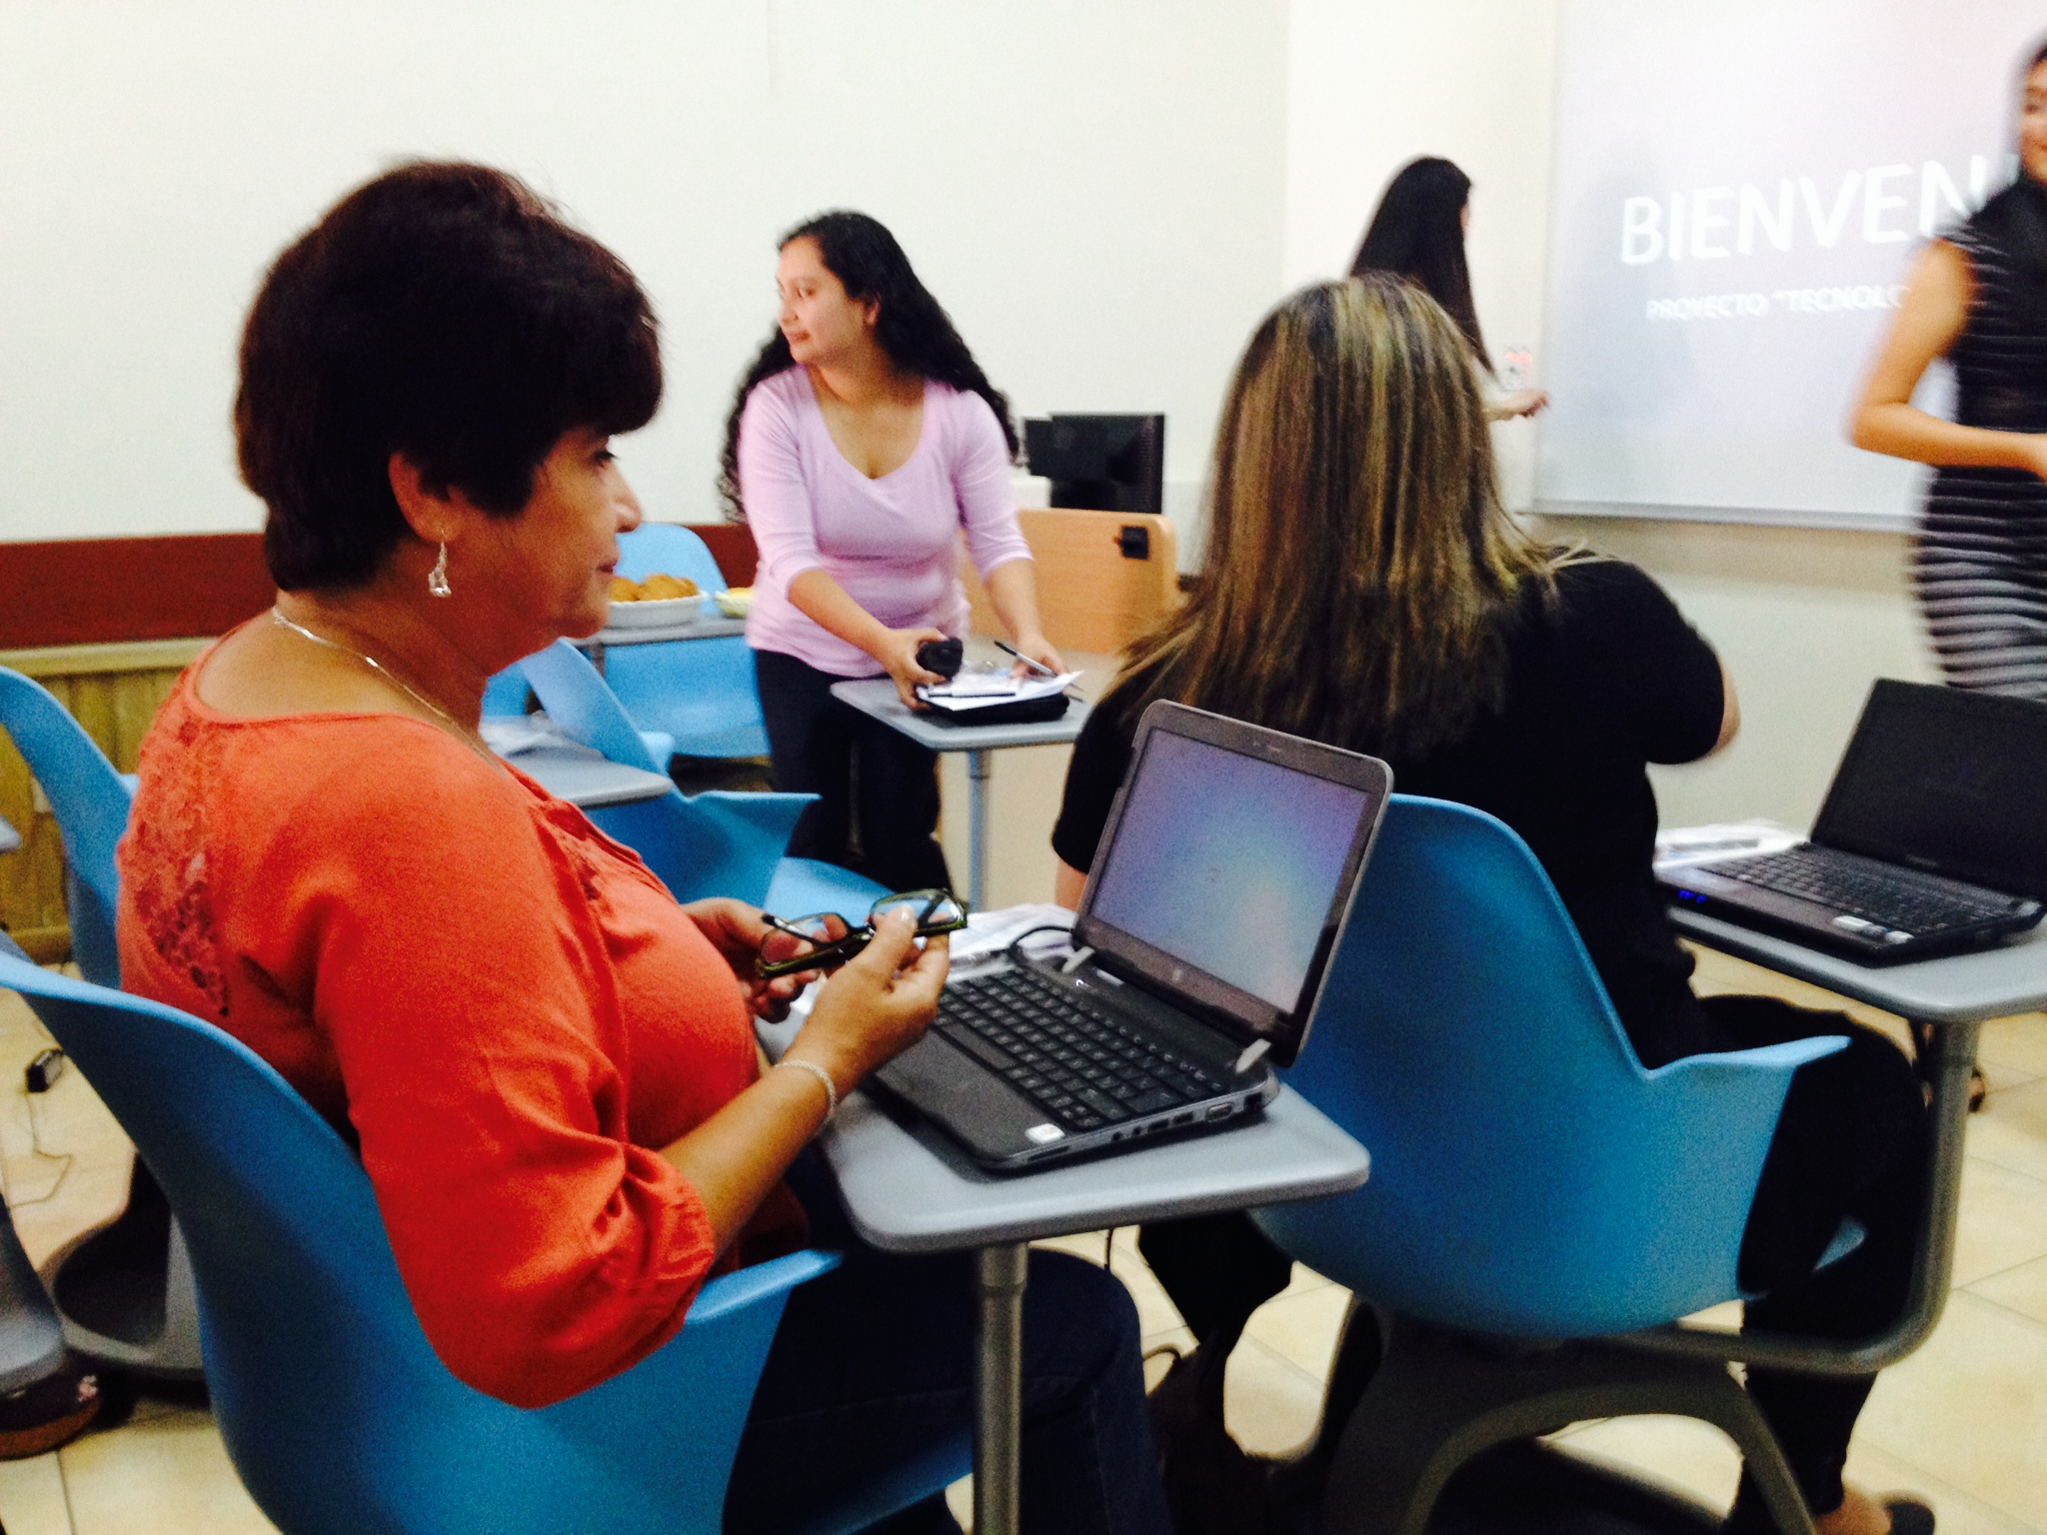

Slide 11
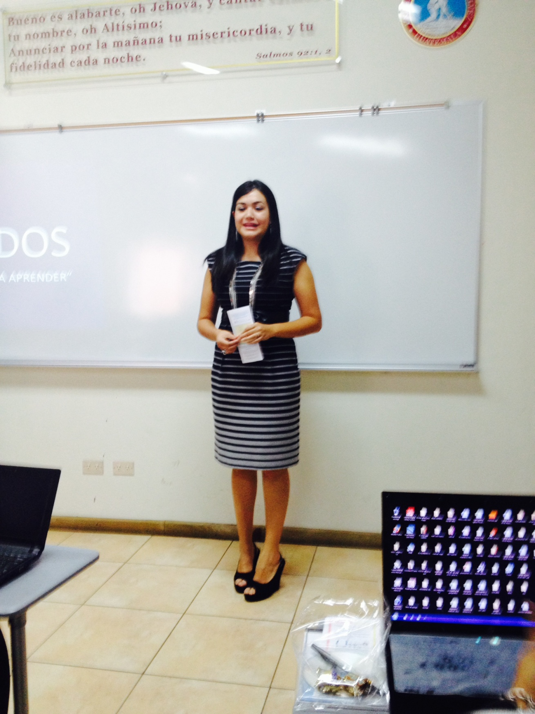

Slide 12
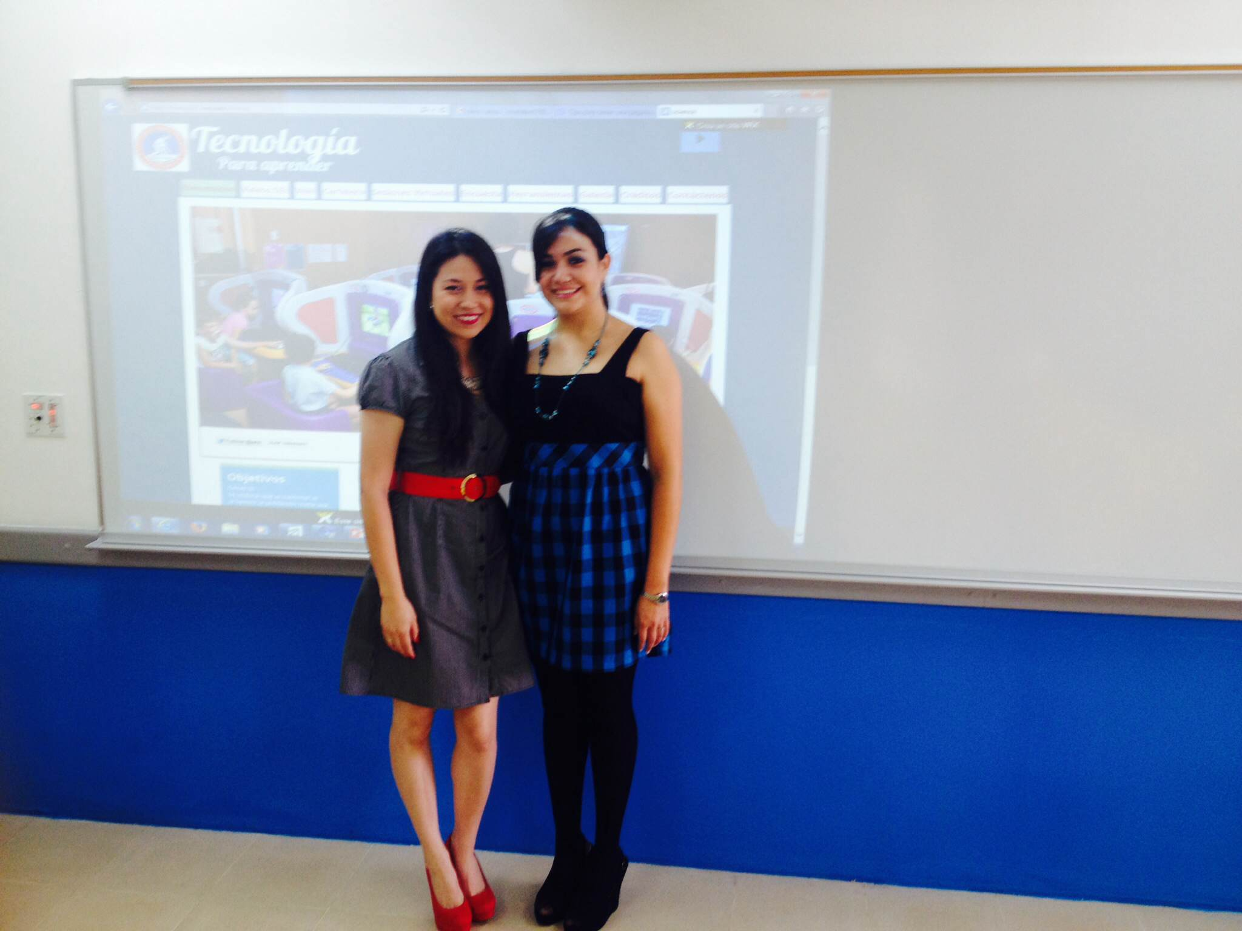

Slide 13
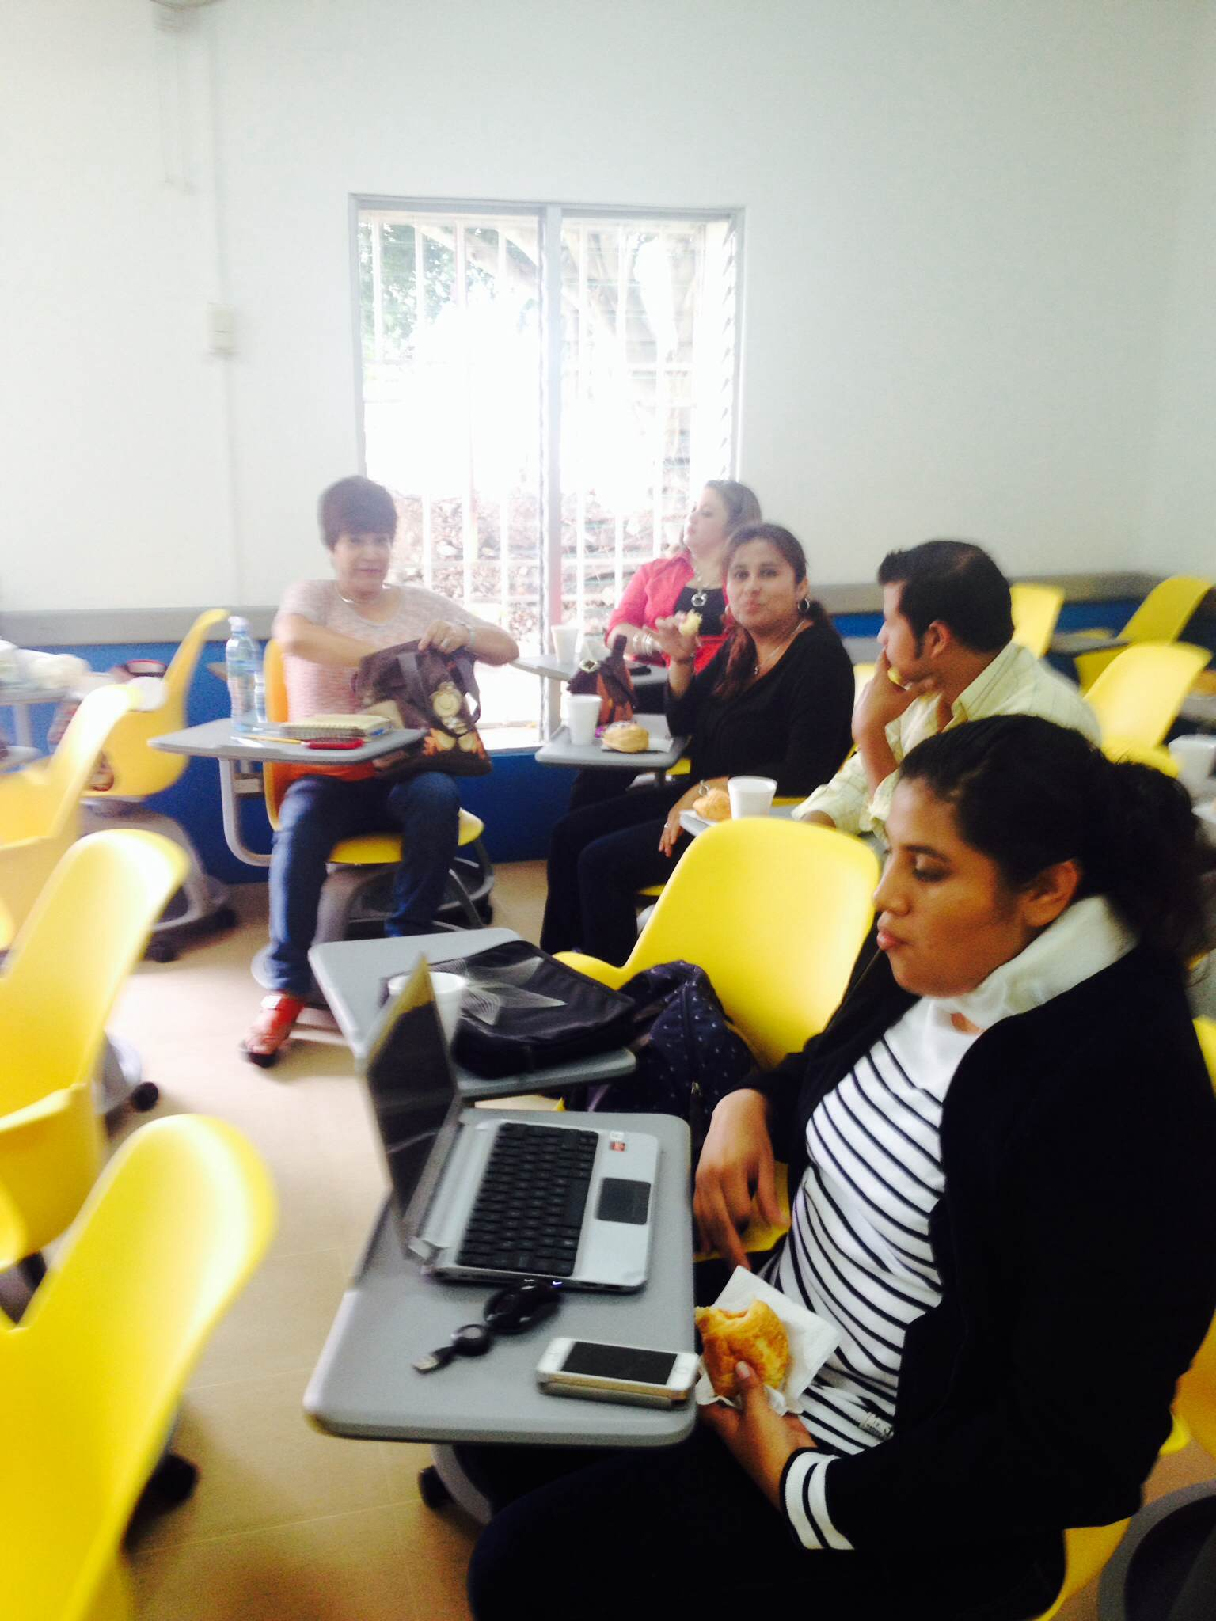

Slide 14
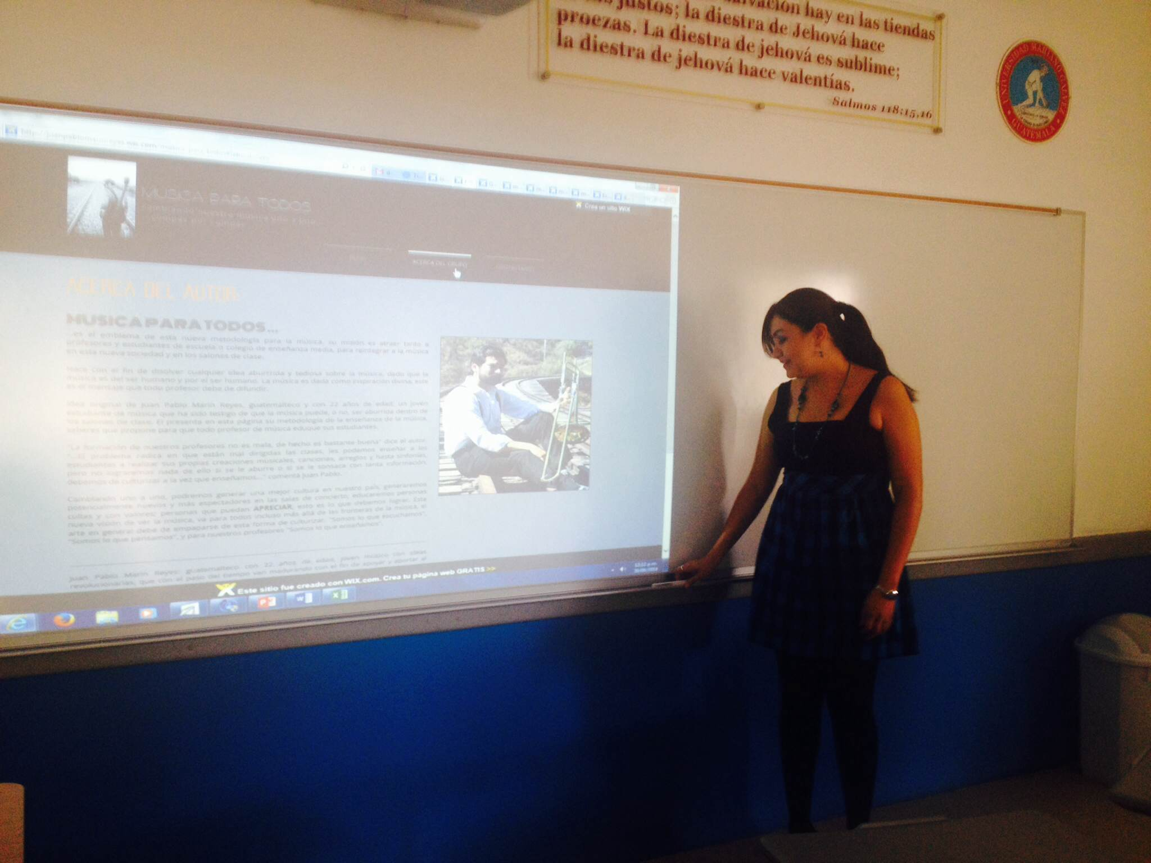

Slide 15
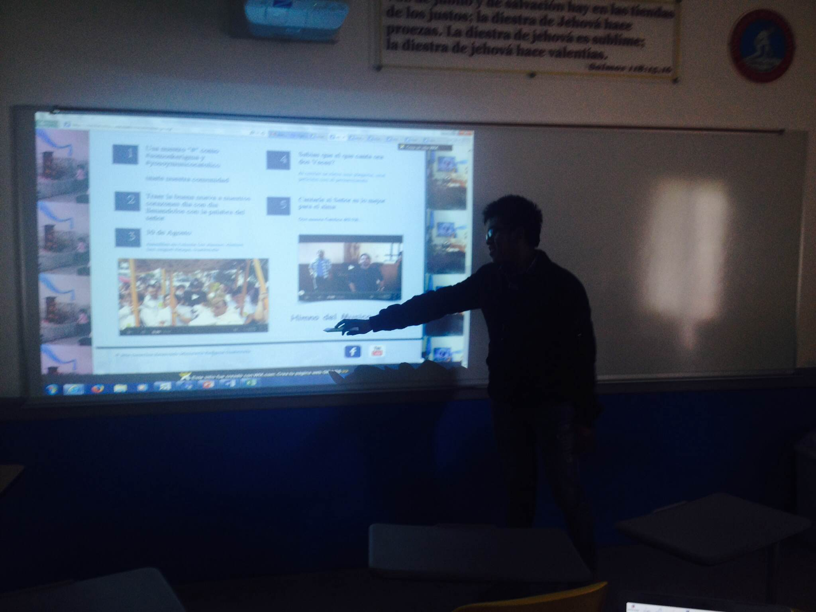

Slide 16
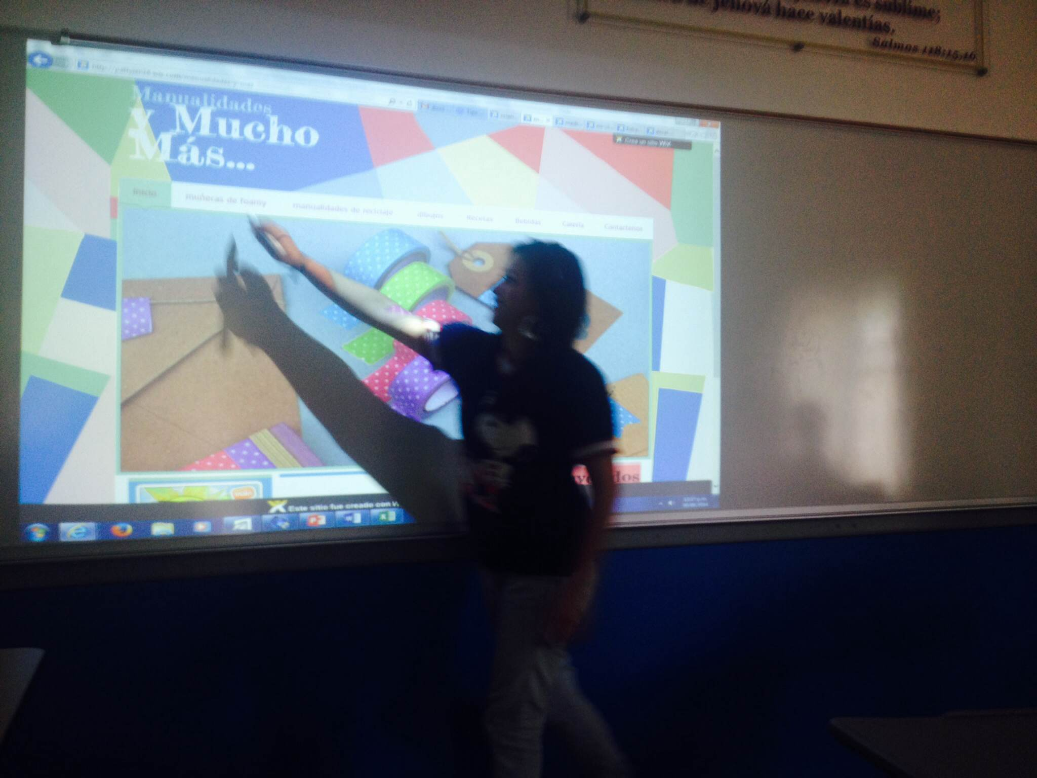

Slide 19
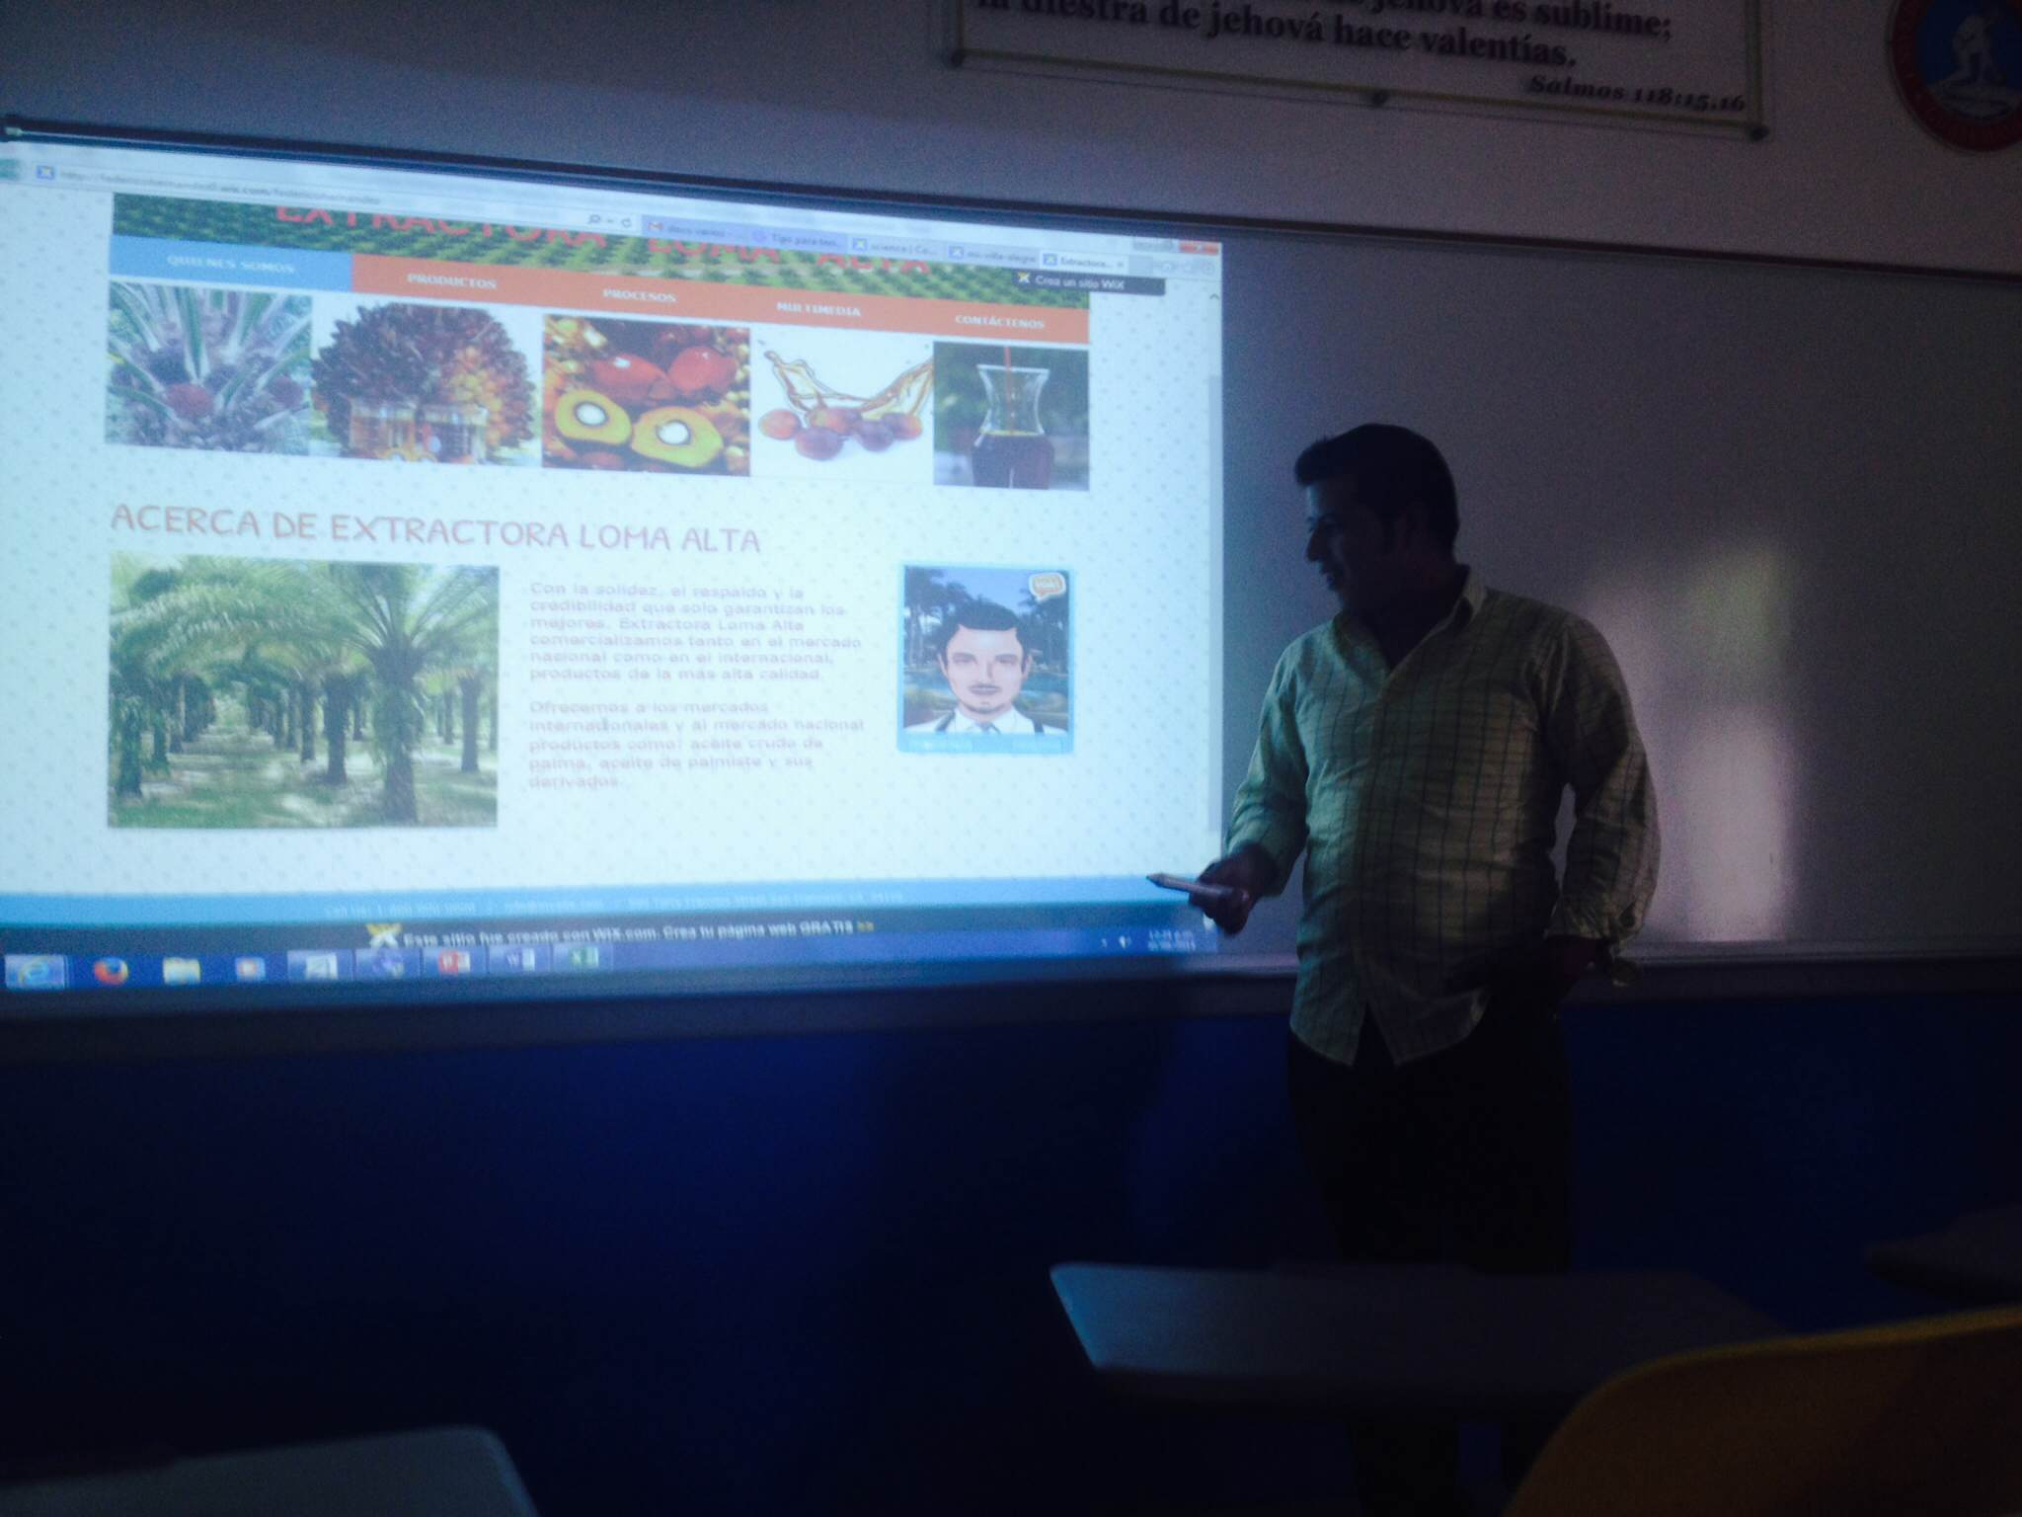

Slide 20
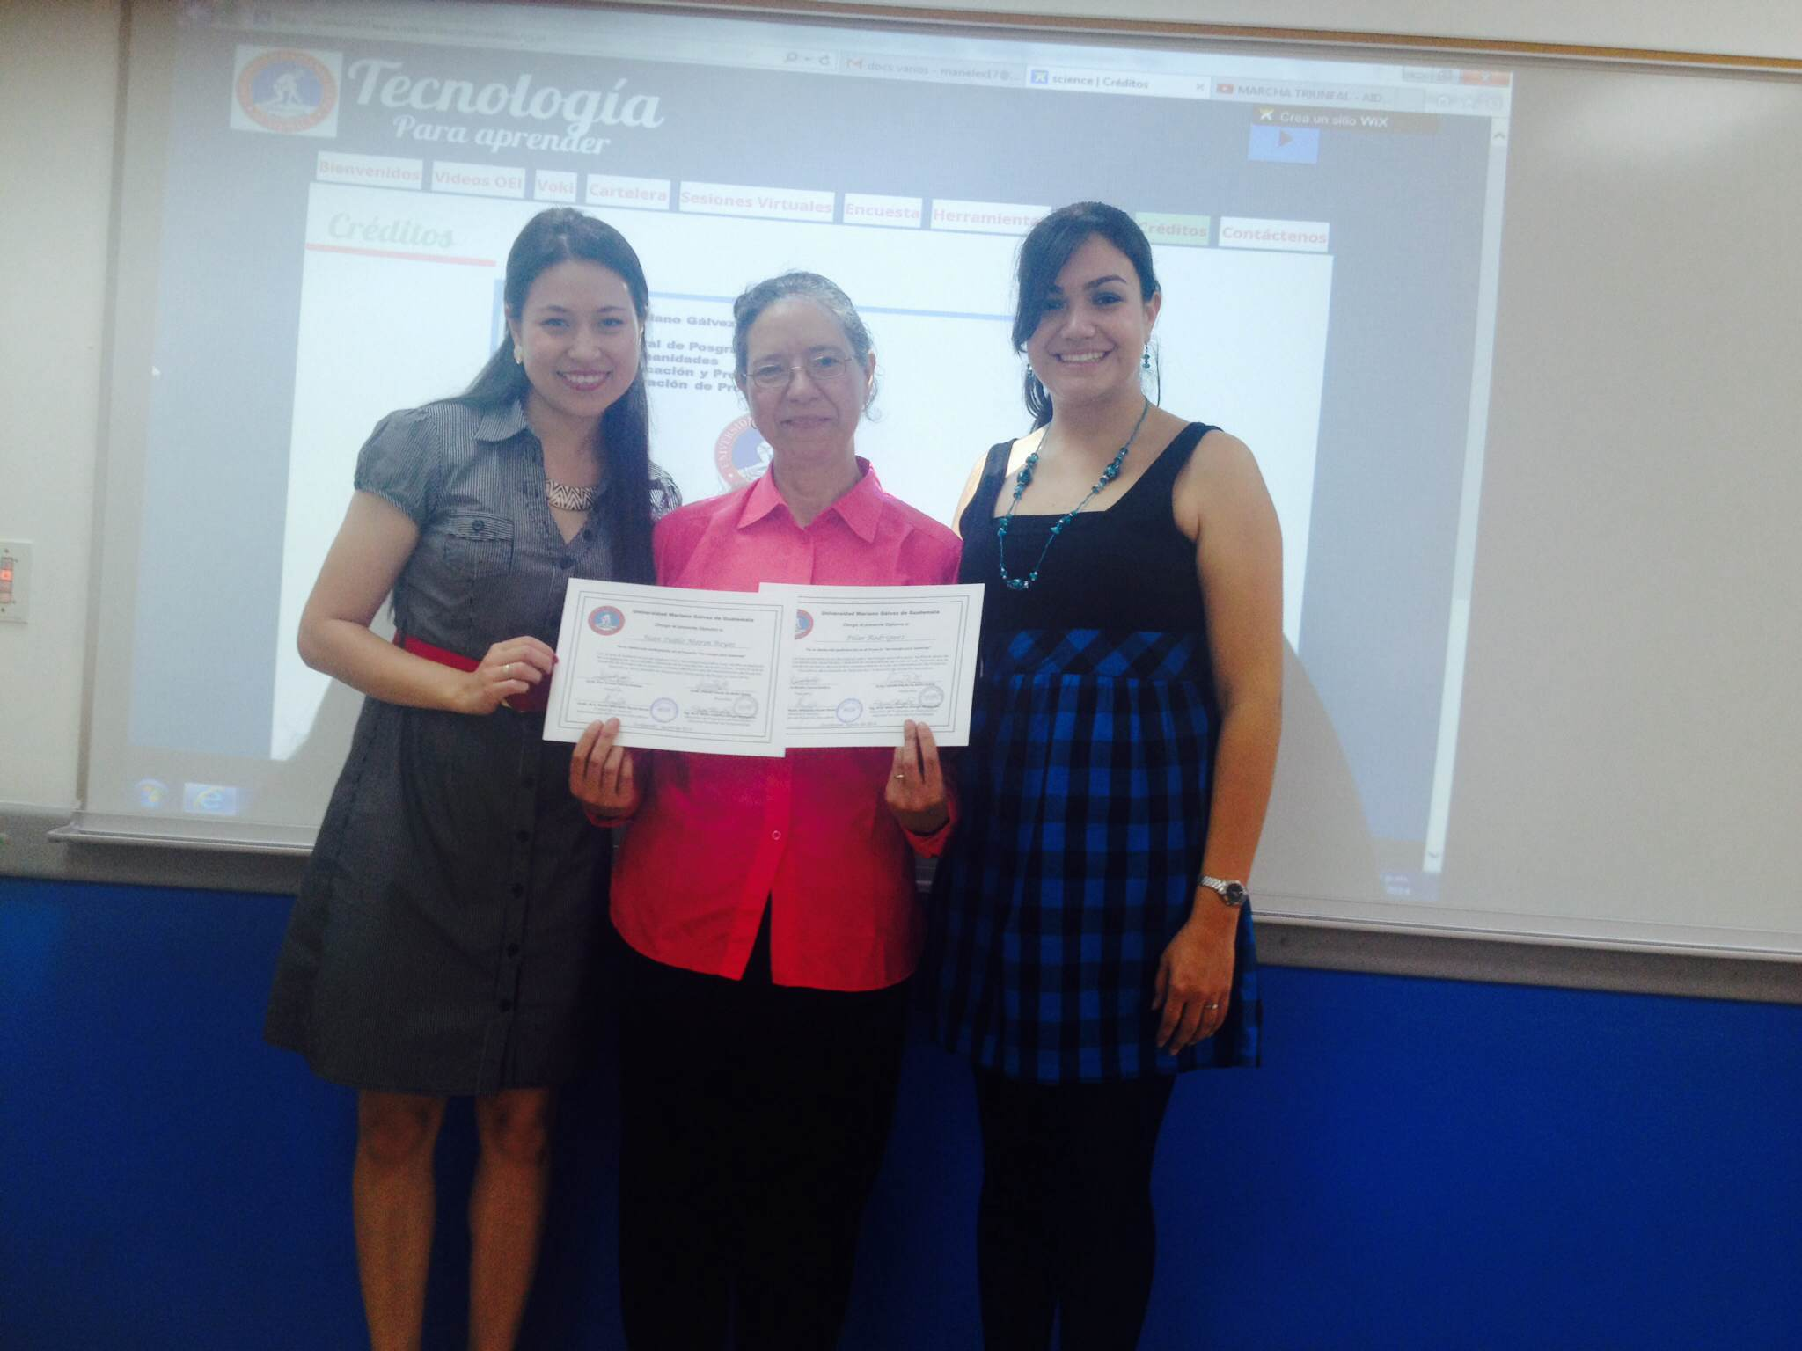

Slide 21
Alcances del proyecto

Slide 22
Controles y Monitoreo

Slide 23
Evaluación de Medio Término
é

Slide 24
Seguimiento

Slide 25
Opiniones de las Proyectistas

Slide 26
Lecciones Aprendidas

